Slide 1

CHƯƠNG VII. SỐ THẬP PHÂN
TIẾT 71.
BÀI 31. MỘT SỐ BÀI TOÁN VỀ TỈ SỐ
VÀ TỈ SỐ PHẦN TRĂM (T2)

Slide 2
Một số bài toán về tỉ số và tỉ số phần trăm (T2)
1. Tỉ số và tỉ số phần trăm
2. Hai bài toán về tỉ số phần trăm
?
Điền vào chỗ chấm:
Muốn tìm của một số a cho trước ta tính ……..
Tương tự muốn tìm của một số a cho trước ta tính……....
Bài toán 1. Tìm giá trị phần trăm của một số cho trước.
Cách giải: Muốn tìm m% của số a, ta tính

Slide 3

Bài toán 1. Tìm giá trị phần trăm của một số cho trước.
Cách giải: Muốn tìm m% của số a, ta tính
Ví dụ 2 (Bài toán lãi suất)
Một người gửi 500 triệu đồng vào ngân hàng với lãi suất 7,8% một năm, nghĩa là sau một năm người gửi nhận được số tiền lãi là 7,8% của số tiền gửi. Tính số tiền lãi người đó nhận được sau một năm.
Lãi suất (tiền gửi) một năm là tỉ số phần trăm của số tiền lãi trong một năm và số tiền gửi.
Số tiền lãi người đó nhận được sau một năm là:
(triệu đồng)

Slide 4
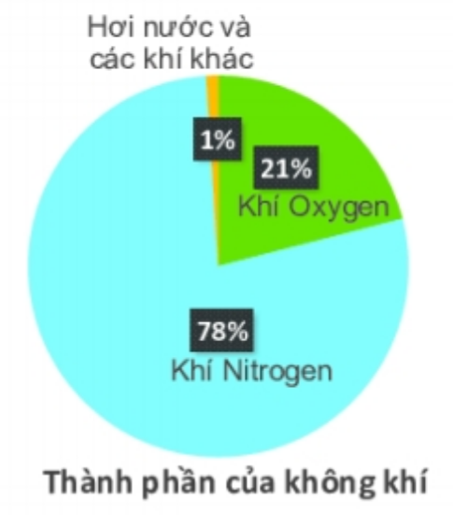
Vận dụng 2. Không khí xung quanh ta gồm nhiều chất khí khác nhau. Trong điều kiện thông thường, khí oxygen chiếm khoảng 21% thể tích không khí. Hỏi có bao nhiêu mét khối oxygen trong một căn phòng có thể tích 70,2m³?
Có số mét khối oxygen trong một căn phòng có thể tích 70,2m³ là:

Slide 5
?
Điền vào chỗ chấm:
Muốn tìm một số biết của nó bằng b, ta tính ……..
Tương tự muốn tìm một số biết của nó bằng b, ta tính:
……....
Bài toán 2. Tìm một số khi biết giá trị phần trăm của số đó.
Cách giải: Muốn tìm một số khi biết m% của nó là a, ta tính

Slide 6
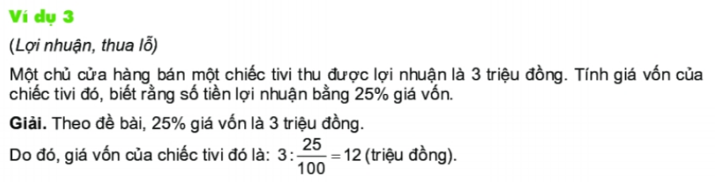
Tìm hiểu thêm: Khi kinh doanh thì sẽ cần đến vốn.
  Nếu kết quả kinh doanh (tiền thu được) cao hơn vốn thì kinh doanh có lãi:
Tiền lãi = Tiền thu được – Tiền vốn

Slide 7
Vận dụng 2.
Trong một cuộc bình chọn cầu thủ xuất sắc nhất giải bóng đá của trường, Tân nhận được 120 phiếu bầu, chiếm 60% tổng số phiếu bình chọn. Hỏi có bao nhiêu người đã tham gia bình chọn?
Theo đề bài, 60% tổng số phiếu bình chọn là 120 phiếu bầu.
Do đó, số người đã tham gia bình chọn là :
(người)

Slide 8


Sơ đồ tóm tắt nội dung
Muốn tìm m% của số a, ta tính
Bài toán 1
Tìm giá trị phần trăm của
một số cho trước
Hai bài toán về tỉ số phần trăm
Muốn tìm một số khi biết m% của nó là a, ta tính
Bài toán 2
Tìm một số khi biết giá
trị phần trăm của số đó.

Slide 9





CHIẾC NÓN
KÌ DIỆU
8
9
8,5
8
1
2
3
10
8,5
9
8
4
5
6
Luật chơi: Chọn 1 trong 9 ô và trả lời câu hỏi tương ứng. Trả lời đúng sẽ được phần quà tương ứng khi quay Chiếc nón kì diệu.
7
8
9
TURN

Slide 10
1
Bài 7.17
a) Tính: 25% của 8
Đáp án
QUAY VỀ

Slide 11
2
Muốn tìm m% của số a, ta tính
Đáp án
QUAY VỀ

Slide 12
3
Bài 7.17
b) Tính: 7,5% của 180
Đáp án
QUAY VỀ

Slide 13
4
Bài 7.19. Giá niêm yết của một chiếc điện thoại di động là 625 nghìn đồng. Trong chương trình khuyến mại, mặt hàng này được giảm giá 10%. Như vậy khi mua một chiếc điện thoại loại này người mua được giảm bao nhiêu tiền?
Đáp án
(đồng)
QUAY VỀ

Slide 14
5
Mẹ mua một số mận để làm mứt. Hạt mận chiếm khoảng 60% khối lượng quả mận. Sau khi bỏ hạt, mẹ có 14,4kg mận để làm mứt.
Hãy cho biết mẹ đã mua bao nhiêu kilôgam quả mận?
Đáp án
QUAY VỀ

Slide 15
6
Muốn tìm một số khi biết m% của nó là a,
ta tính:…………….
Đáp án
QUAY VỀ

Slide 16
7
Tìm a biết 12% của a là 4,5
Đáp án
QUAY VỀ

Slide 17
8
Mẹ mua một số mận để làm mứt. Sau khi bỏ hạt, mẹ có 14,4kg mận để làm mứt. Ngoài mận, mẹ phải cho thêm đường bằng khoảng 75% khối lượng mận không hạt. Tính số kilôgam đường mẹ cần dùng để làm mứt.
Đáp án
QUAY VỀ

Slide 18
9
Một lớp học có 25 học sinh, trong đó có 13 học sinh nữ. Hỏi số học sinh nữ chiếm bao nhiêu phần trăm số học sinh của lớp học đó?
Đáp án
QUAY VỀ

Slide 19



HƯỚNG DẪN VỀ NHÀ
- Ôn tập lại kiến thức của bài.
- Làm bài 7.18 (SGK – trang 42)
- Làm bài 7.24; 7.25; 7.26; 7.27; 7.28
(SBT – trang 34; 35)

